Slide 1
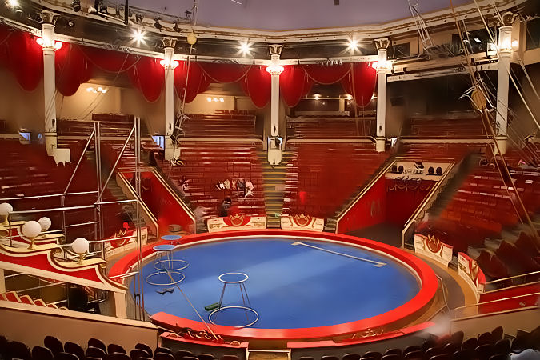
Тема урока:
«Музыка в цирке»

Slide 2
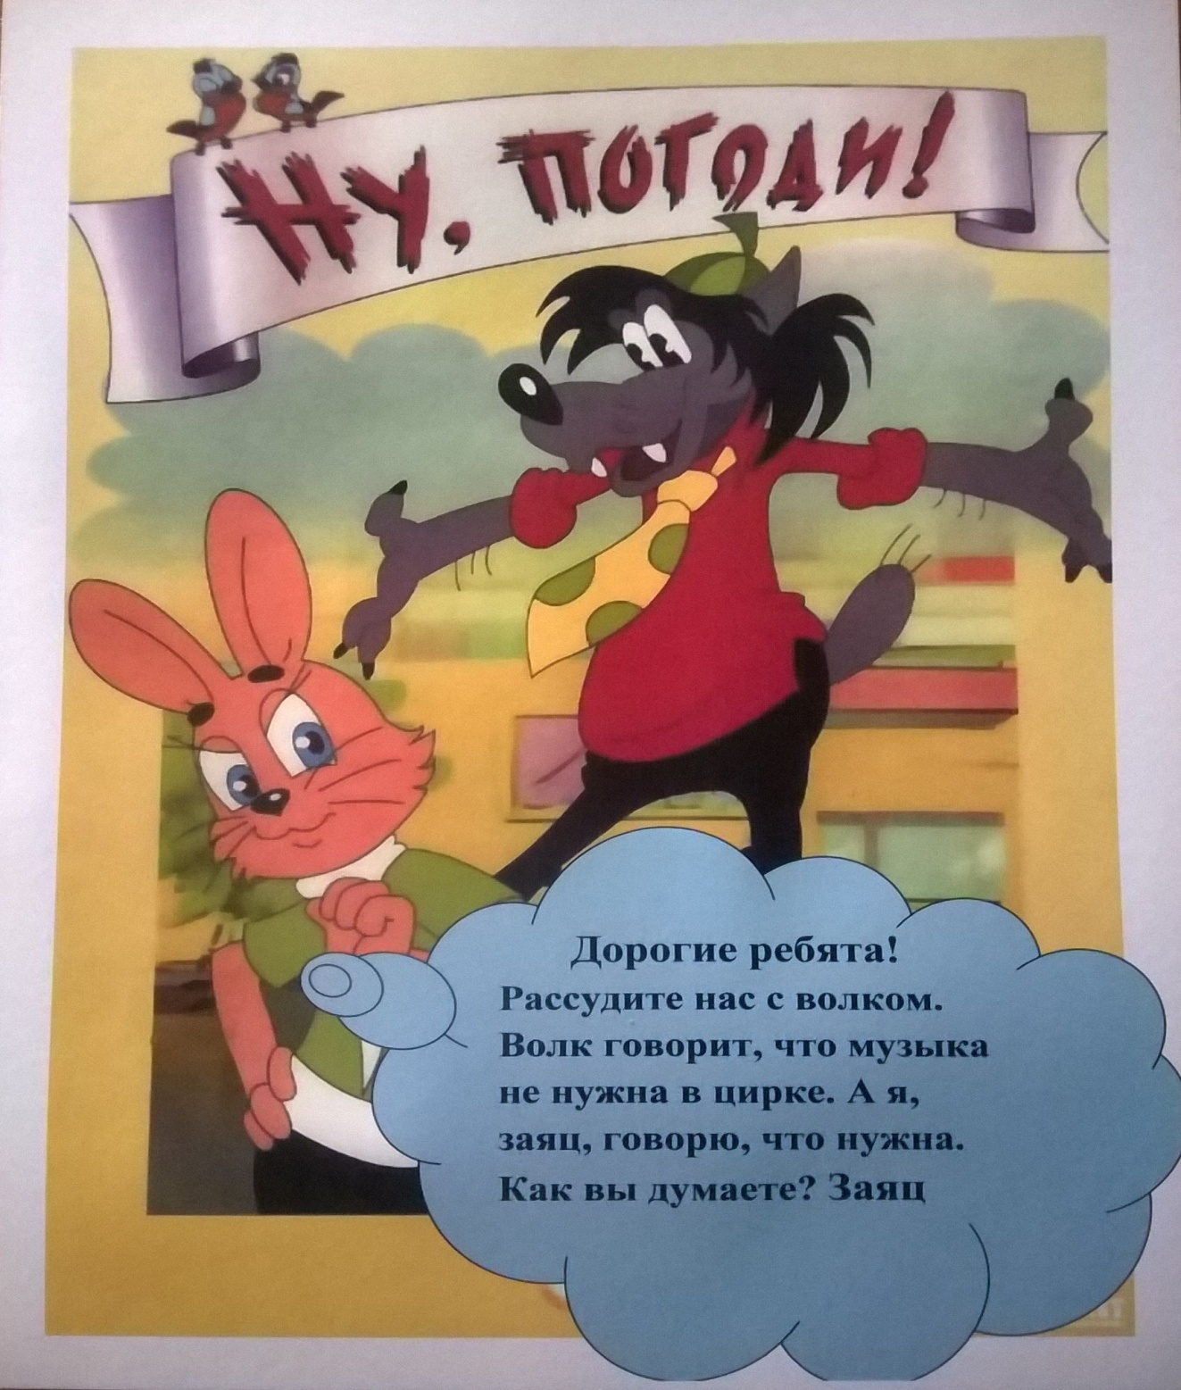

Slide 3
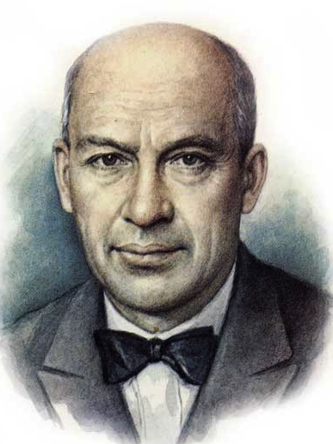
Исаак
Осипович
Дунаевский
(1900-1955)

Slide 4
Марш - музыкальное произведение четкого ритма, мужественного звучания, предназначенное для сопровождения коллективного шествия

Slide 5
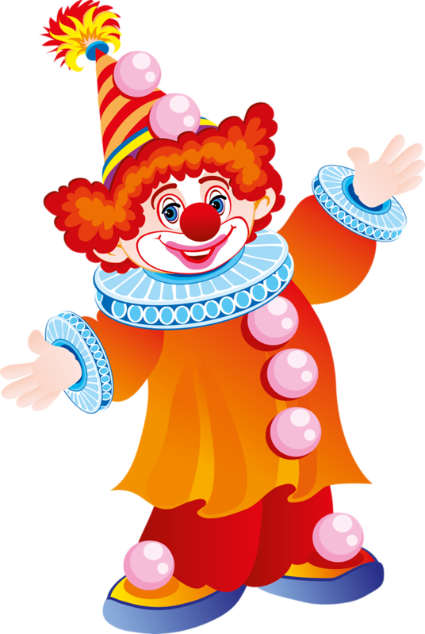
Мажор – весёлый лад в музыке

Slide 7
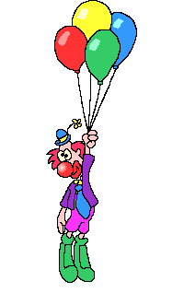
АНТРАКТ

Slide 8
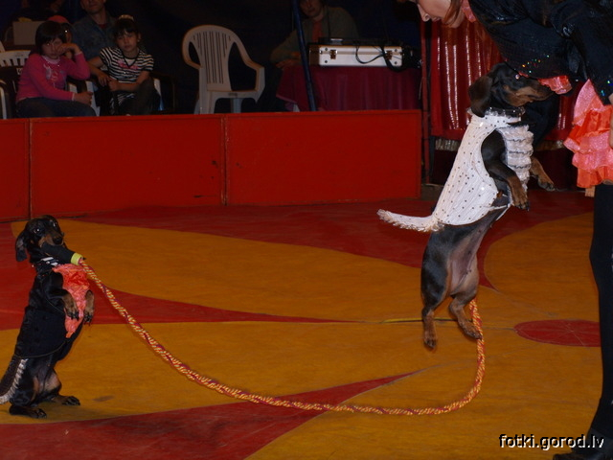

Slide 9
«Дрессированный щенок»

Slide 10
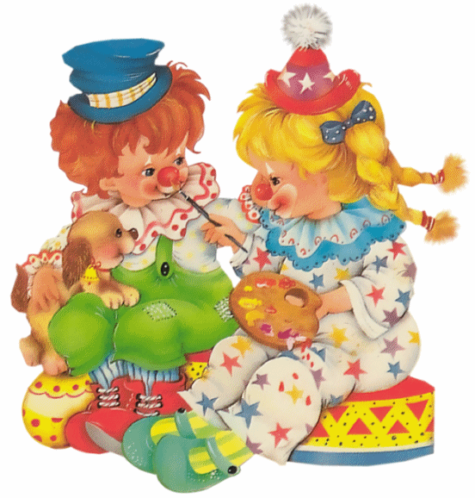

Slide 11
Всем спасибо за урок.
Прозвени, дружок - звонок, Перемену ждут ребята, Поиграть, попрыгать надо.

